Slide 1

Verksamhetsutveckling ur ett hållbarhetsperspektiv
Kan vårt hållbarhetsarbete hjälpa oss i vår utveckling?

Slide 2

Hållbarhetsarbete enligt agenda 2030
Cirkulär ekonomi
Grön omställning
Livscykelperspektivet
Närproducerat
Hur kan vi använda detta för att utveckla vår verksamhet ?

Slide 3

Hållbarhetsarbete enligt agenda 2030
Cirkulär ekonomi
Grön omställning
Livscykelperspektivet
Så här kan vi utveckla vår verksamhet !

Slide 4

Vad är det viktigaste målet i verksamheten?

Slide 5


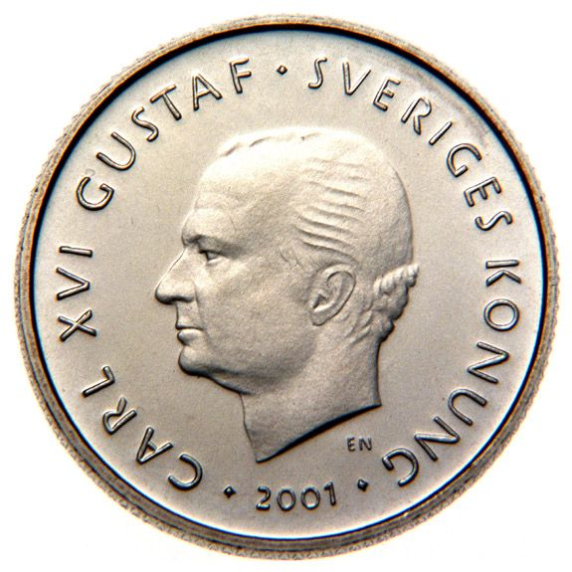
Kan vårt hållbarhetsarbete hjälpa oss att nå det målet?
Ekologisk
hållbarhet
Ekonomisk hållbarhet
Social hållbarhet

Slide 6
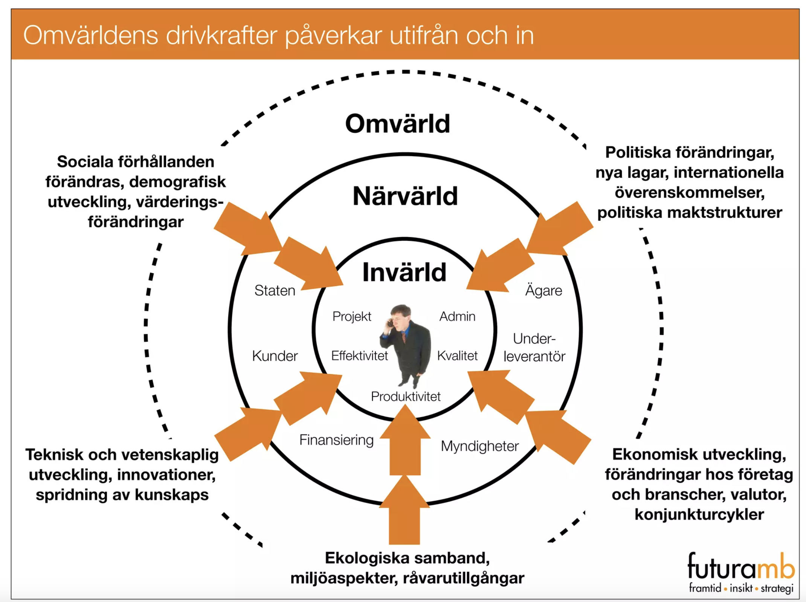

Slide 7
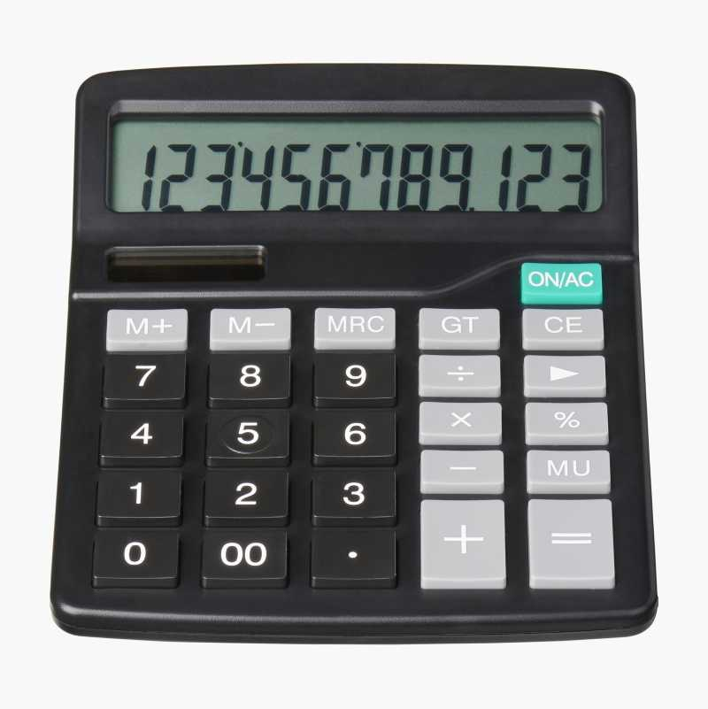
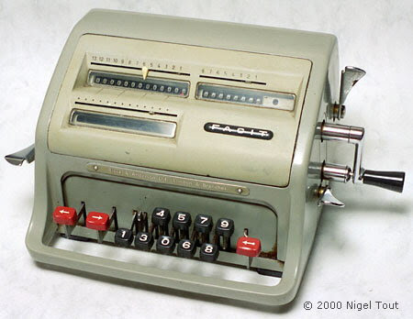
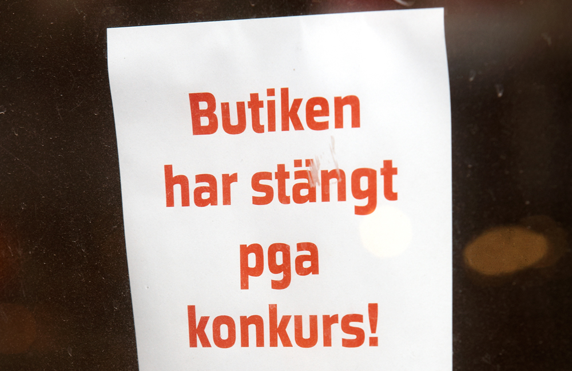
Omvärldsbevakning och insikt om förändringsbehov är en överlevnadsfråga för många
Facit stod då nära sin topp med 14 000 anställda i 140 länder. Men bara några få år senare, i början av 1970-talet, befann sig företaget i en dödsspiral i den dramatiska Facitkrisen. En ny produkt hade gjort entré och slagit undan benen för verksamheten: elektroniska miniräknare (14 000 anställda i 140 länder. och INGEN såg denna trend och tekniska utvecklingen komma !!!) eller så såg man det men ingen lyssnade !!

Slide 8


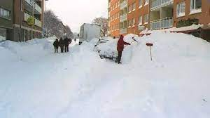
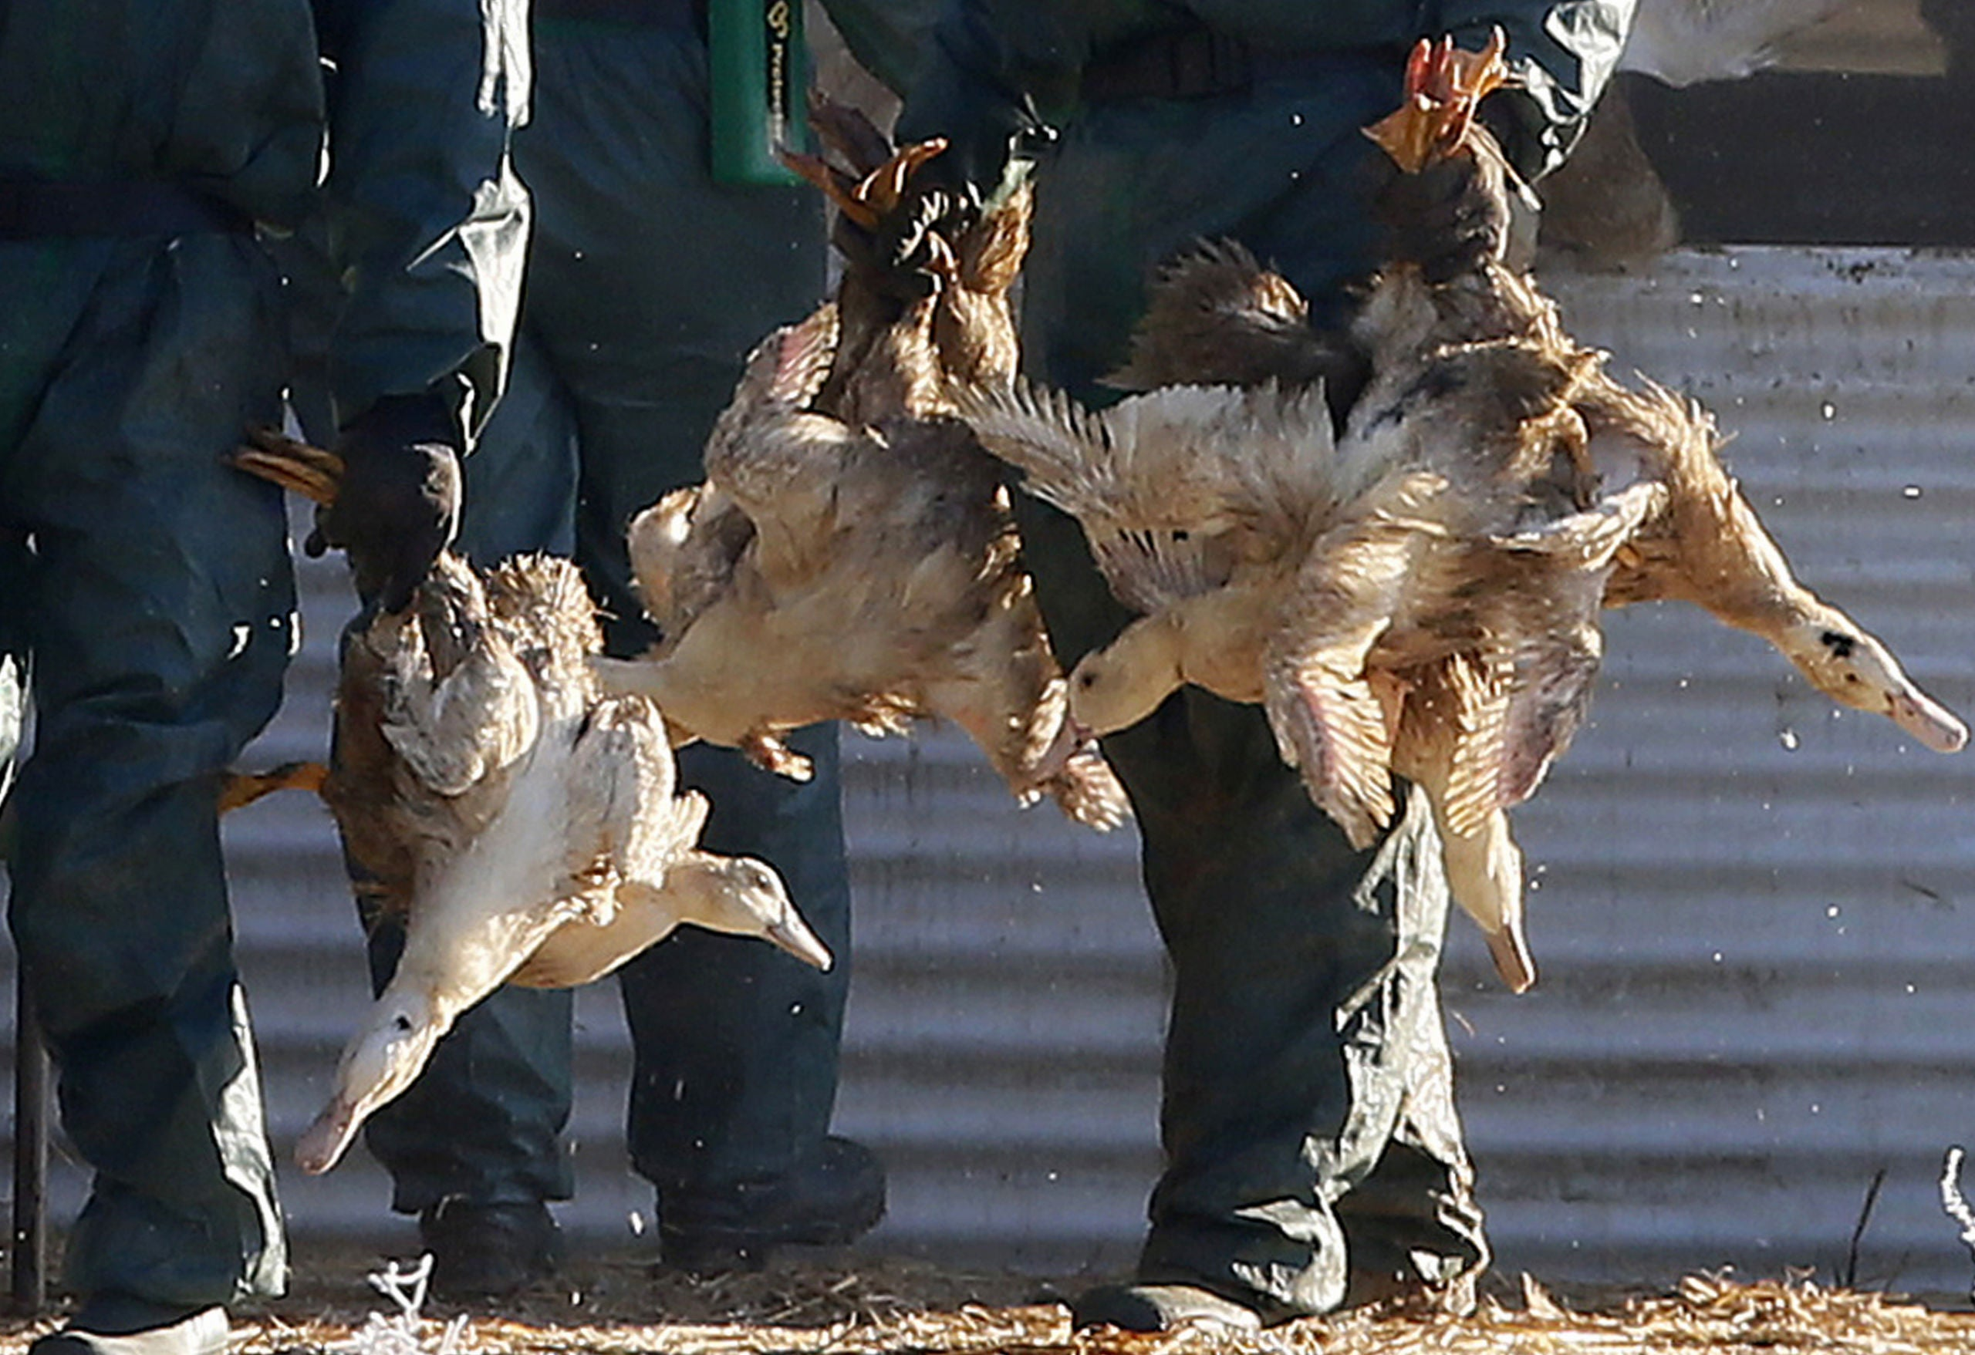
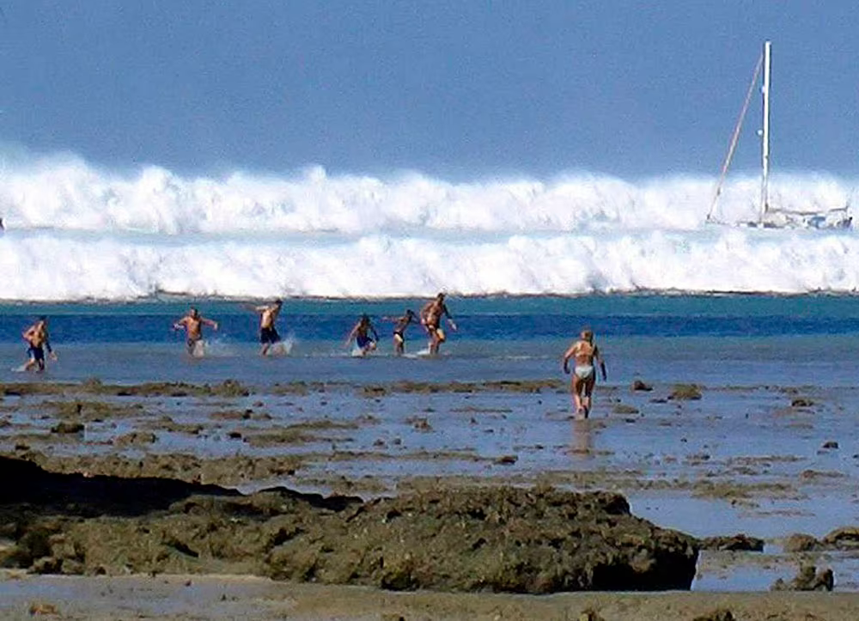

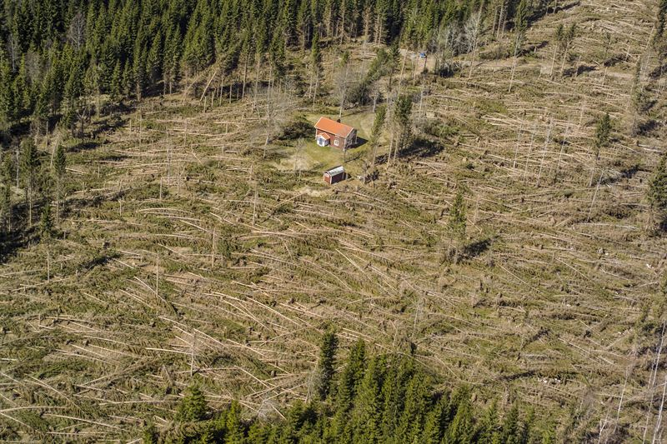
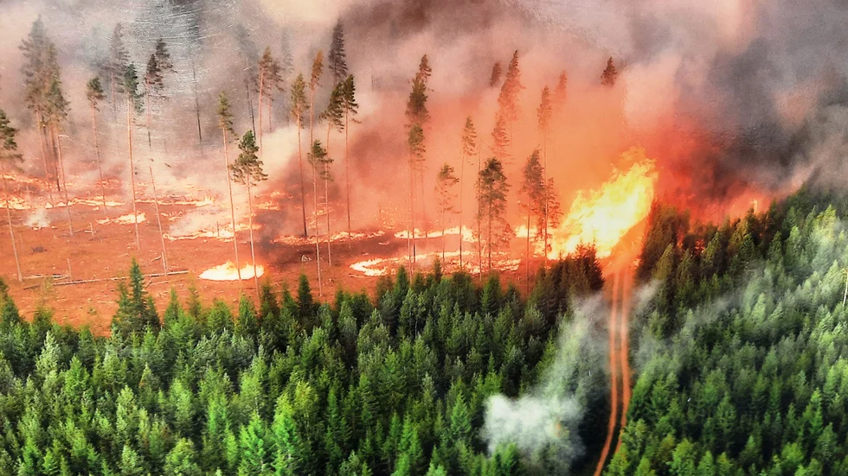
Men… det händer väl inte i Sverige? Situationer som stressat vårt civilsamhälle och till viss del även handeln
1992
Gudrun 2005
Snökaos i gävle 1998
1994
Tsunamin 2004
Fågelinfluensan 2020
Skogsbrand i västmanland 2014
Covid 2019
Gudrun 2005

Slide 9
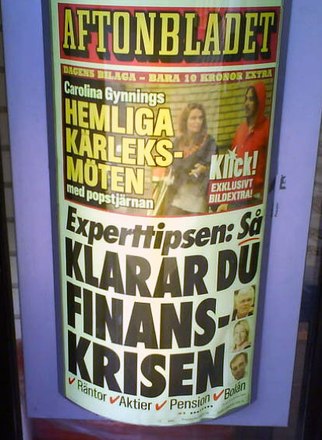

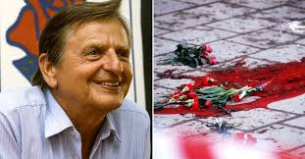

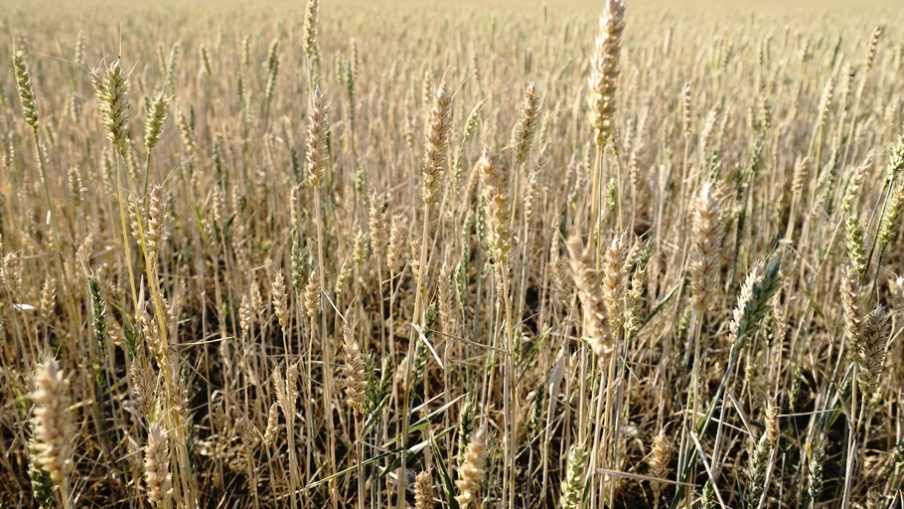
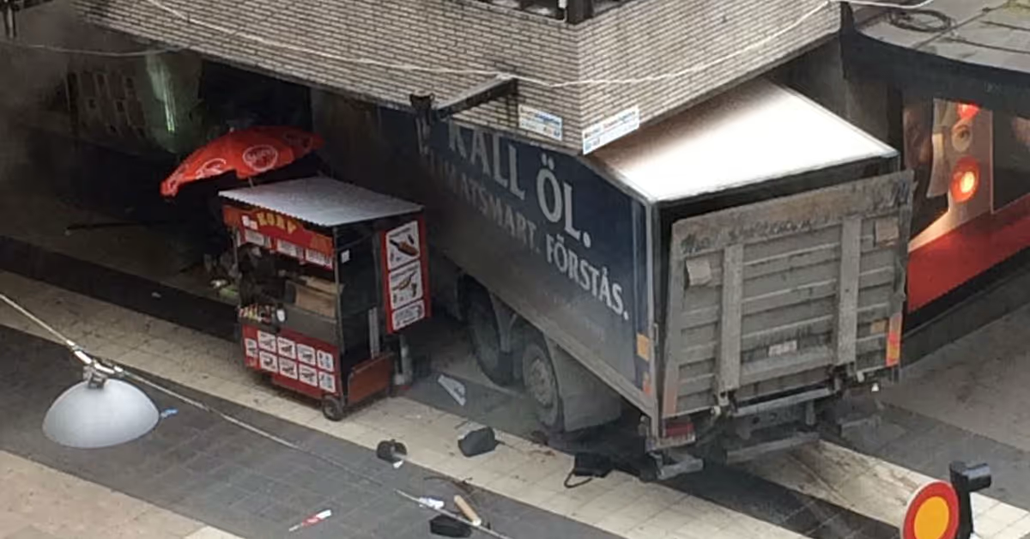
Men… det händer väl inte i Sverige? Situationer som stressat vårt civilsamhälle och till viss del även handeln
2008
1986
2009
Stora variationer i spannmåls tillgång
2024
2017

Slide 10
Men… det händer väl inte i Sverige? Situationer som stressat vårt civilsamhälle
?
?
?
?
2030
2035
2040
?
?
2045
2047
2050

Slide 11
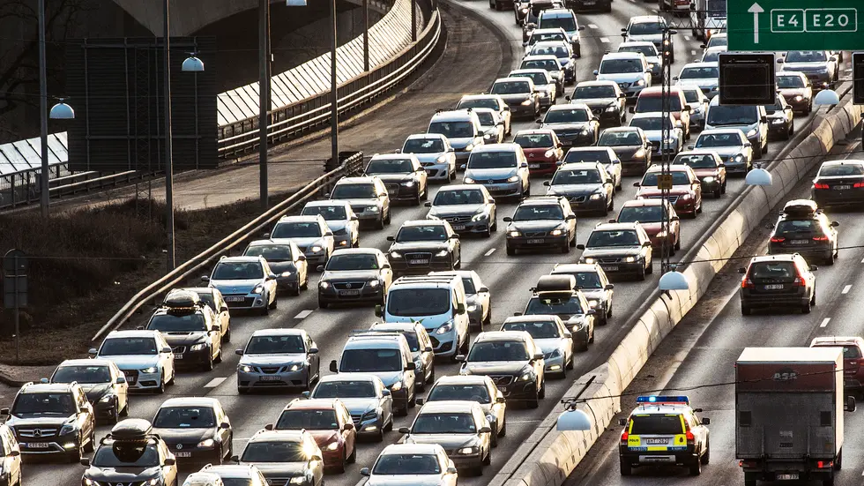
Litauen planerar för evakuering vid rysk attack
03.46
TT
DELA
Litauen har tagit fram en evakueringsplan för huvudstaden Vilnius i händelse av krig eller kris. De tre huvudsakliga flyktvägarna går västerut. (Sverige, polen etc) Hur påverkar detta handeln?
–Benkunskas betonar att man inte vill orsaka panik med planen.
– Vårt mål är klart: att ha en plan, att ha koordinering mellan institutioner, att veta vem som är ansvarig för vad och ha tillit till våra försvarsstyrkor. Med förhoppningen att den här planen aldrig ska behöva aktiveras, säger han.
Enligt myndigheterna ska det vara möjligt att evakuera Vilnius 600 000 invånare på 48 timmar. Planen ska även kunna användas vid naturkatastrofer eller en kärnkraftsolycka i Belarus.
Sveriges tre största städer saknar planer för hur en evakuering av befolkningen skulle gå till i händelse av krig.
”Nej, någon sådan plan finns inte”, är till exempel beskedet från länsstyrelsen i Stockholm.

Slide 12
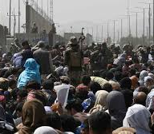
Hur skulle tex Jönköping klara en kris eller evakuering?
Ca 115 000 invånare i stan
Ca 8000 studenter på JU varav ca 2500 utländska studenter
3300 anställda på Ryhov som har 25 avdelningar och ca 410 sängplatser (sängliggande patienter)
ca 2000 invånare i Rålätt där 75 % har utländsk bakgrund och bristande språkkunskaper i Svenska
Ca 20 st äldreboenden I kommunen
Hur skulle en sådan logistikkedja kunna se ut?

Slide 13
Vad är det för trender som kommer att påverka vår verksamhet ? (Bli din egen trendexpert)
Istället för att ”bara” lyssna på trendexperter och gå på föreläsningar är det viktigt att ha kunskap i den egna verksamheten och vara uppmärksam på förändringar.
Vilka indikatorer är viktiga i ER verksamhet för att kunna förutse behov av förändringar?
indikator | Vart kan detta leda? | Hur påverkar det oss?
Befolkningen blir totalt sett allt äldre | En ökad marknad av produkter och handelskanaler som är anpassade för en åldrande befolkning tex svårigheter med digitalisering och E-handel | Vi måste se över vårt sortiment och handelskanaler av ……….
indikator | Vart kan detta leda? | Hur påverkar det oss?
Klimatet blir allt varmare i södra Europa | Fler turister och invandrare från sydeuropa. Detta kan kräva produkter och tjänster som är anpassade för sydeuropeer | Vi måste se över vårt sortiment och handelskanaler av ……….

Slide 14

Social hållbarhet
Ekonomisk hållbarhet
Social hållbarhet Ekonomisk hållbarhet
Ekologisk hållbarhet Ekonomisk hållbarhet
Ekologisk hållbarhet Ekonomisk hållbarhet

Slide 15

Grön omställning är viktigt för konkurrenskraften och långsiktig lönsamhet
En av de viktigaste insikterna är att arbetet med grön omställning är nödvändigt för många företag för att fortsatt kunna vara relevanta och tillmötesgå marknadens ökade krav och efterfrågan.
Åtta av tio företag, som arbetar med grön omställning, instämmer helt eller delvis i att grön omställning är nödvändigt för långsiktig konkurrenskraft.
Företagen ser också att grön omställning ökar företagens möjligheter till lönsamhet och
tillväxt på längre sikt. Den viktigaste drivkraften för företagens gröna omställning är en
förändrad efterfrågan, men även att bygga upp och stärka varumärket är en mycket
viktig drivkraft.

Slide 16
EU:s krav på Hållbarhetsredovisning
CSRD (Corporate Sustainability Reporting Directive) är ett nytt EU-direktiv för hållbarhetsrapportering som införs fr o m 2024 för bolag >500 anställda.
Över tid kommer CSRD gälla inte bara stora företag utan även alla små och medelstora noterade bolag, ca 50.000 bolag inom EU.
ESRS
Det nya EU-direktivet förtydligas genom ESRS (European Sustainability Reporting Standards) som är en ny gemensam rapporteringsstandard för hållbarhetsredovisning. ESRS täcker in 12 olika rapporteringsområden och innehåller en uppsättning riktlinjer och krav för hur företag ska rapportera om hållbarhetsfrågor.

Slide 17
EU:s krav på Hållbarhetsredovisning
Eftersom kravet innehåller ett ökat ansvar för hela värdekedjan så kommer de allra flesta leverantörer och underentreprenörer att behöva redovisa sitt hållbarhetsarbete uppåt i värdekedjan.
Exempel på områden som skall redovisas
ESRS G1 - Ansvarsfullt företagande
Detta innefattar företagskultur, skydd för visselblåsare, djurskydd, politiskt engagemang och lobbyverksamhet, förvaltning av förbindelser med leverantörer (inbegripet betalningsrutiner) samt frågor om korruption och mutor.

Slide 18
ESRS E2 - Förorening
Detta innefattar t ex förorening av luft, förorening av vatten, förorening av mark, förorening av levande organismer och livsmedelsresurser, ämnen som inger betänkligheter, ämnen som inger mycket stora betänkligheter, mikroplast.
ESRS E5 – Cirkulär ekonomi
Detta innefattar t ex resursinflöden (inklusive resursanvändning), resursutflöden relaterade till produkter och tjänster samt avfall.
ESRS S1 - Den egna arbetskraften
Detta innefattar arbetsvillkor , likabehandling och andra arbetsrelaterade rättigheter för er egen personal.

Slide 19
Exempel på Svensk lagar och andra krav kopplat till ekologisk hållbarhet
Miljöbalken 1998:808
Avfallsförordningen 2020:614
Lag om brandfarliga och explosiva varor 2010:1011
Lokal renhållningsordning
Naturskyddsföreningen
Alla syftar till samma sak
Hänsynsregler i miljöbalken
3 § Alla som bedriver eller avser att bedriva en verksamhet eller vidta en åtgärd skall utföra de skyddsåtgärder, iaktta de begränsningar och vidta de försiktighetsmått i övrigt som behövs för att förebygga, hindra eller motverka att verksamheten eller åtgärden medför skada eller olägenhet för människors hälsa eller miljön.
I samma syfte skall vid yrkesmässig verksamhet användas bästa möjliga teknik.

Slide 20
Cirkulär ekonomi
”För att komma framåt måste man tänka i cirkel ”

Slide 21
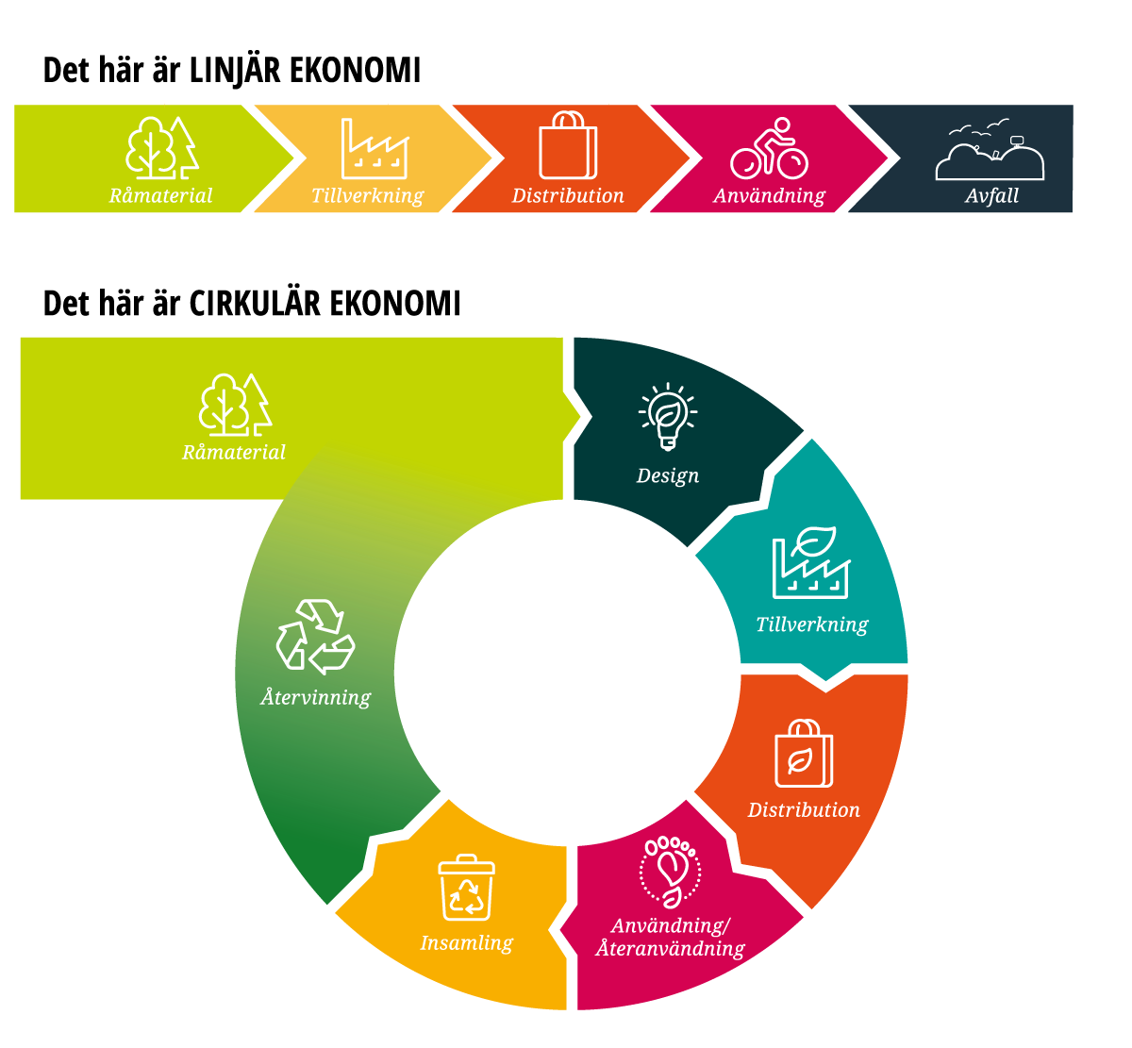
I en cirkulär ekonomi används resurser mer effektivt genom att produkter utformas så att de får lång livslängd, tillverkas av återvunnen eller biobaserad råvara, är reparerbara och möjliga att återanvända och slutligen materialåtervinnas.
Här fastställs i vilken omfattning en produkt eller tjänst kan bli cirkulär

Slide 22

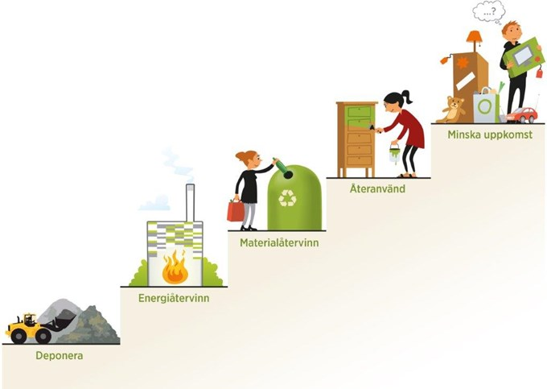


Ett cirkulärt tänkande minskar flödet av avfall även i privatlivet
Producent med cirkulärt tänk i design och produktutveckling
Minskade mängder
Släng ej skräp i naturen

Slide 23
Livscykelperspektivet
Livscykelperspektivet handlar om att beakta en produkts eller tjänsts påverkan på miljön ( Här kan med fördel även beakta både ekonomi och sociala aspekter ) sett genom produkten eller tjänstens hela fysiska ”liv”

Slide 24

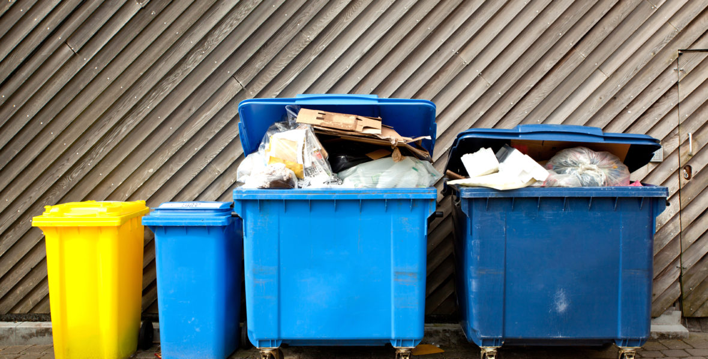
Vad kan vi göra i ett livscykelperspektiv?
Från råvara till restprodukter

Slide 25




Livscykelperspektivet
(innan oss)
leverantör
Transport
Kund
Inköp
Har kunden hållbarhetskrav?
Kan vi erbjuda kunden miljövänligare alternativ?
Kan vi konstruera produkter som går att reparera eller återanvända?
Kan vi attrahera nya kunder med ett fungerande hållbarhetsarbete?
Ställer vi miljökrav på inköpt material?
Kan vi ställa krav på förpackningar?
Finns det miljövänligare alternativ?
Inköpsmängder? Riskerar material att bli för gammalt eller utgånget?
Trender gällande tex färger eller modeller
Ställer vi miljökrav, ekonomiska krav eller sociala krav på leverantörerna eller deras leverantörer?
Krav på inkommande material till leverantörerna?
Kan vi optimera våra transporter?
Ställa miljökrav på egna transporter?
Ställa social krav på tex arbetstider eller arbetsförhållanden i samband med transporter?

Slide 26

Livscykelperspektivet
(hos oss)
Lager och lokaler
Handel / försäljning
Inkommande material
Transport
Ingår förpackningsmaterial i retursystem till leverantören?
Kan vi återanvända förpackningsmaterial?
Avfallshantering?
Brandskydd?
Skydd mot utsläpp av kemikalier?
Uppvärmning?
Gammalt eller utgått material i lager?
Källsortering? Farligt avfall?
Arbetsmiljöfrågor
Riskanalyser
Finns det miljöaspekter i samband med försäljning?
Felaktiga eller skadade artiklar?
Förpackningsmaterial?
Restprodukter och avfall?
Arbetsmiljö och riskanalyser
Fackligt arbete
Kan vi optimera våra transporter?
Ställa miljökrav på egna transporter?
Ställa social krav på tex arbetstider eller arbetsförhållanden i samband med transporter?

Slide 27

Livscykelperspektivet
(hos kund)
Lager /förråd
Restprodukter / Slutförvaring
Inkommande produkter
Handel/försäljning
Ingår förpackningsmaterial i retursystem till oss?
Finns det miljöaspekter i samband med lager / förråd? Felaktiga eller skadade artiklar?
Onödiga transporter för att hämta missade grejer?
Arbetsmiljöfrågor och riskanalyser
Finns det miljöaspekter i samband med användningen?
Finns det miljöaspekter i samband med service och underhåll?
Underhållsinstruktioner till kund?
Instruktioner för hantering och eventuella risker
Går det att separera ingående material?
Kan vi återanvända/reparera komponenter?
Kan vi ingå i ett retursystem?
Är det tydligt hur komponenter skall sorteras som avfall?
Farligt avfall?

Slide 28
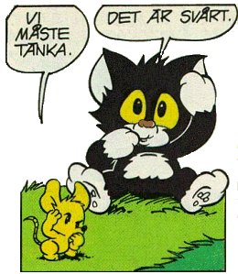
Resulterar i en aktivitetslista med mängder och påverkbarhet och som leder till hållbarhetsmål och riktlinjer
Vilken påverkan har vi?
Kan vi påverka den?
Ekonomiskt?
Tekniskt?
Marknadsmässigt?
Vad skall vi prioritera?
Vilka mängder hanterar vi dag?
Vart vill vi komma?
Hur kommer vi dit?
Hur styr/leder vi organisationen dit?
Hållbarhetsaspektlista Stor/liten påverkan?
Hållbarhetsmål och handlingsplaner
Mission, Vision, Värderingar, policy och rutiner

Slide 29
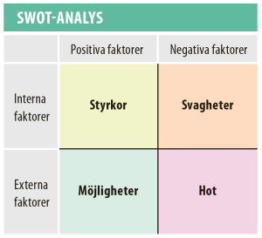
Vilka faktorer kan påverka vårt hållbarhetsarbete?
Låt denna analys ta en del tid i anspråk och verkligen fundera igenom;
Omvärld
Ser vi några nya trender hos våra intressenter ?
Ny lagar eller krav från samhället inom 2-3 år?
Ny teknik ?
Valutaförändringar?
Klimatförändringar och dess konsekvenser (nytt i ISO)
Närvärld
Vilka krav och önskemål har våra intressenter om 2-3 år?
Ser vi några konflikter i vårt säljområde eller leverantörsområde blossa upp inom 2—3 år?
Invärld
Hur ser ålders- och könsstrukturen ut hos våra anställda?
Hur ser kompetenskraven hos oss ut om 2-3 år avseende ny teknik, digitalisering etc..?
Klarar vår försäljningverksamhet ny teknik?

Slide 30
Exempel på analys och handlingsplan efter SWOT analys (kan även sorteras på tex intressenter istället)
Styrka | Påverkbar | Påverkan på Ekologisk hållbarhet | Påverkan på Ekonomisk hållbarhet | Påverkan på Social hållbarhet | ETC… | Ansvarig | H-Plan
Hög kompetens i dagsläget | JA | Stor | Stor | Stor |  | Anders | Se till att omvärlds-bevaka nya kompetens behov
Svaghet
Låg kunskap om ny teknik | JA | Stor | Stor | Stor |  | Anders | Se till att omvärlds-bevaka nya kompetens behov

Slide 31
Exempel på intressent och kommunikationsplan
Intressent | Krav och önskemål | Inom område | Vad skall vi kommunicera | Hur skall vi kommunicera | Vem ansvar för kommunikationen | När skall kommunikation ske
Närboende | Dom vill att vår tomt skall ha ordning och reda för att ge externa besökare till området en positiv bild | Miljö | En beskrivning hur vi arbetar med att hålla ordning och reda vår tomt | Företagsträffar, löpande kommunikation via telefon, mail etc | Peter | Löpande och vid stora förändringar

Slide 32
Tack för uppmärksamheten och lycka till !

